Slide 1
中東地域政治システムとイスラエル
中東地域における経済自由化と統治メカニズムの頑健性に関する比較研究・第1回研究会
浜中新吾（山形大学）
国際システム理論によるイラン問題へのアプローチ

Slide 2
はじめに
イランの核疑惑と1960年代前半までのイスラエル外交との類似性
イスラエル人研究者が主張する「核による安定説」
イスラエルの核は中東地域の安定に貢献している
「誰が核を保有するのか」を問題視する
Waltz-Sagan論争
Waltzの「核拡散による安定」命題
Saganは「核拡散は国際社会の脅威」と批判

Slide 3
本研究の目的
問い「イランの核によってイスラエルは近い将来どのような状況に直面することになるのか」
言い換えると「核拡散による中東地域の不安定化とは具体的にどういう状況を指すのか？」を論じる
上記の問いに対して、国際システム理論を中東地域レベルに適用し、パワーの分布と紛争の発生頻度について議論する
核保有によるパワーバランスの変化が地域政治にもたらす事態を理論的に導出する

Slide 4
本研究の意義
システムの極問題が理論的に解決していることを紹介し、中東地域政治システムをめぐる学術的議論が依拠すべき理論的視座を提供する
反直感的な予見である「核拡散による平和」の可能性が中東地域政治においてありうることを示す

Slide 5
1．中東地域政治システムの考察
Waltz(1979)以降、国際システム・レベルの研究が進む
中東紛争に対する説明枠組みとして援用
象徴政治概念の導入
システムの構造については検討されなくなる
紛争頻度を説明できないため
象徴政治はパレスチナを巡る紛争が将来にわたって継続することを予見するが、それ以上のものではない

Slide 6
1. 中東地域政治システムの考察
Powell(1996)のモデル
多極安定
二極安定
一極安定

Slide 7
多極構造の変化による不安定化

Slide 8
利得配分の変化による安定化

Slide 9
Reed et.al.(2008)の計量分析
図は推定結果から得たパワー分布と紛争発生の予測確率の変化
変動域がオリジナルより小さい

Slide 10
2.中東におけるパワーの物理的基盤と脅威認識

Slide 11
Netanyahu (1993)より

Slide 12
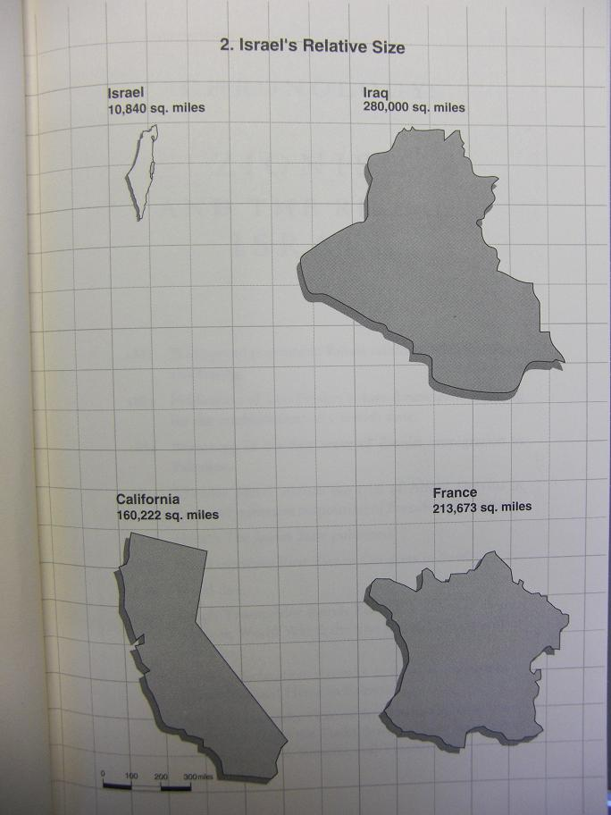
Netanyahu (1993)より

Slide 13
2.中東におけるパワーの物理的基盤と脅威認識
ネタニヤフの言う「軍事的な強さは人員の関数」が正しければ、CINCスコアはイスラエルの相対的な弱さを裏書きする。
ゆえにイスラエルは弱さをカバーするために核武装するインセンティブがある
一方、利得の分布は領土・水資源・宗教的象徴・帰還権といったリソースの配分問題である

Slide 14
Powellモデルによる中東紛争の解釈
イスラエル建国は「シオニストによるリソース支配状況」の顕在化
アラブ諸国にとっては、パワーとリソースが不均衡
戦争によって解決を図ることが可能
核武装および米国との連携でリソースに釣り合うパワーを獲得→国家間戦争がなくなる

Slide 15
イスラエル人の脅威認識
最大の脅威 （１番目） | 最大の脅威 （２番目） | 最大の脅威 （３番目）
イラン 530（58.9％） | ヒズブッラー 250（32.9％） | ハマース 227（25.2％）
パレスチナ 68 （7.6％） | シリア 124（13.8％） | アルカイダ 188（20.9％）
ヒズブッラー 62 （6.9％） | パレスチナ 90（10.0％） | ヒズブッラー 109（12.1％）
中国 29 （3.2％） | ハマース 86 （9.6％） | シリア 64 （7.1％）
シリア 28 （3.1％） | イラク 82 （9.1％） | パレスチナ 19 （2.1％）
N 900 | N 900 | N 900
(注):数字は実数、( )内は有効回答に対する百分率。
出典: Pew Research Center (2007)の調査結果から著者作成.

Slide 16
イスラエル人の同盟認識
信頼する同盟国 （１番目） | 信頼する同盟国 （２番目） | 信頼する同盟国 （３番目）
米国 782（86.9％） | 英国 400（72.2％） | フランス 72（22.9％）
分からない 56 （6.2％） | ロシア 29 （5.2％） | スペイン 56（17.8％）
英国 13 （1.4％) | フランス 28 （5.1％） | トルコ 28 （8.9％）
いない 11 （1.2％） | 中国 18 （3.2％） | 中国 26 （8.3％）
回答拒否 11 （1.2％） | スペイン 17 （1.9％） | ロシア 23 （7.3％）
N 900 | N 900 | N 900
(注):数字は実数、( )内は有効回答に対する百分率。
出典: Pew Research Center (2007)の調査結果から著者作成.

Slide 17
中東地域の軍拡競争

Slide 18
3.中東地域政治システムにおけるイラン問題の含意
弾道ミサイル実験（1998年）
カーン・ネットワークによる核濃縮技術と核物質の入手（1999年）
イスラエルは早くから空爆計画を策定
イランは核関連施設を分散配置・ミサイル迎撃システムの導入を図る（2000年代）

Slide 19
「核拡散による安定」命題
Kenneth Waltzの国際システム理論より導かれる命題
ユニット（分析単位・国家）の機能は同じ、ただし能力が異なる
システム、すなわちパワーの分布状況（構造）とユニット間の相互作用（プロセス）が国際政治の帰結を決定する
各国の意図（現状維持的か現状改革的か）はあまり問題ではない
核は抑止にしか使えない（実戦で使えない兵器）
ゆえに核の拡散がもたらす帰結は相互抑止である

Slide 20
Rauchhaus(2009)の実証分析結果から推定した紛争発生確率

Slide 21
実証分析から得られる含意
イランが核武装に成功し、実戦配備すれば、イスラエルとの大規模な戦争に至る確率はゼロに近づく
しかし、両国間で軍事力の行使ないし威嚇が見られる確率は増大する
「核拡散による中東地域の不安定化」とはヒズブッラーやハマースとイスラエルとの対立激化であり、国家間戦争にまでエスカレートするものではない

Slide 22
核拡散による平和の可能性
国際システムの数理モデルによれば、パワーの分布と利得の分布が一致する時、紛争の発生確率は極小化する
核開発によってイランがパワーを増大させれば、利得の分布（リソース配分）が変わらない限り、紛争を引き起こす
パレスチナ問題をめぐってイスラエルの譲歩を引き出せるかもしれない
もしくは中東における冷戦構造の再来か？

